Slide 1
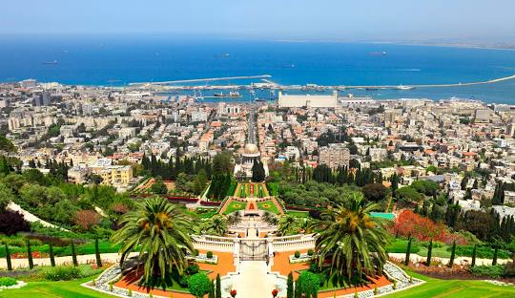
העיר חיפה
מגיש: גולן שחר

Slide 2
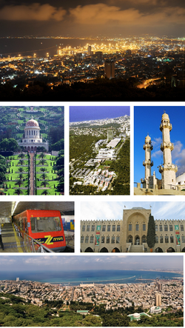
נתונים על העיר חיפה
חיפה היא עיר בהר הכרמל, השלישית בגודלה בארץ מבחינת כמות האנשים שגרים בה.
חיפה הוקמה על ידי השליט הבדואי דאהר אל-עומר בשנת 1761
קיבלה הכרה כעיר בשנת 1834
בחיפה גרים אוכלוסייה מעורבת עם מיעוט ערבי, ובערך 280,000 אנשים {בנס ציונה יש בערך 50,000 אנשים}
חיפה ממוקמת בצפון הארץ ומנס ציונה לוקח שעה וחצי נסיעה{בדרך כלל}.
בחיפה יש נמל בו פורקות סחורות וניתן לשוט למדינות אירופה
בחיפה יש שדה תעופה ופועלת בו חברת התעופה Air Haifa.
עוד דבר, בחיפה יש טכניון {אוניברסיטה למדעים והנדסה} ואוניברסיטת חיפה ללימודיי מדעי הרוח.
ושם הוקמה הרכבת תחתית הראשונה בארץ!

Slide 3


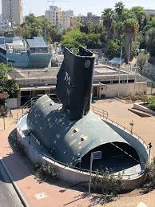
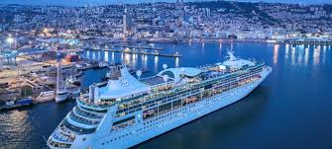
הנה הסמל, הדגל ותצלומים של העיר.

Slide 4
קהוט {רק לא באפליקציה🙃}
בואו נשחק בקהוט!!!! קדימה!!!
{תספרו כמה הצלחתם}

Slide 5
על ידי מי הוקמה חיפה?
על ידי עלמה דה-ויונסה
על ידי דאהר אל -עומר
על ידי הקמת ערים בע''מ
על ידי אלברט אינשטיין

Slide 6
איפה חיפה בארץ?
במערב
במזרח
בדרום
בצפון

Slide 7
מתי הוקמה חיפה?
בשנת 1834
בשנת 1984
בשנת 2007
בשנת 1761

Slide 8
מתי הוכרזה חיפה כעיר?
בשנת 1761
בשנת 1973
בשנת 1834
בשנת 2020

Slide 9
כמה {בערך} אנשים יש בחיפה?
198,600
280,200
284,700
281,800

Slide 10
זכרתם כמה הצלחתם?
1-לא מכירים את חיפה
2-לא כל כך מכירים את חיפה
3-מכירים חצי-חצי את חיפה
4-די מכירים את חיפה
5-מכירים את חיפה

Slide 11

תודה על ההקשבה

Slide 12
סוף הצגת השקופיות. לחץ כדי לצאת

Slide 13
אוי, באסה, הפסדתם😭

